Slide 1

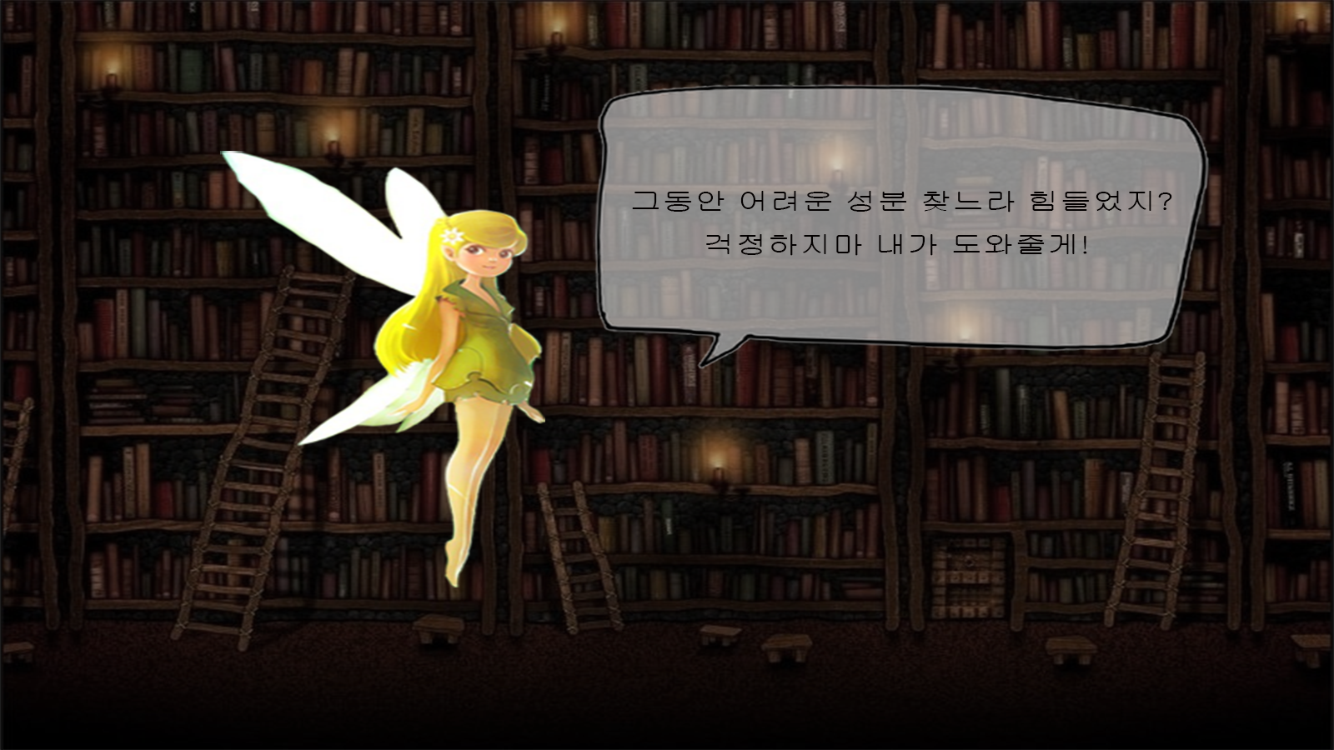
페이지 설명
바르미 이미지(클릭 시 팝업창 이 실행됨)
슬로건을 담은 팝업 창
1
2
2
1

Slide 2
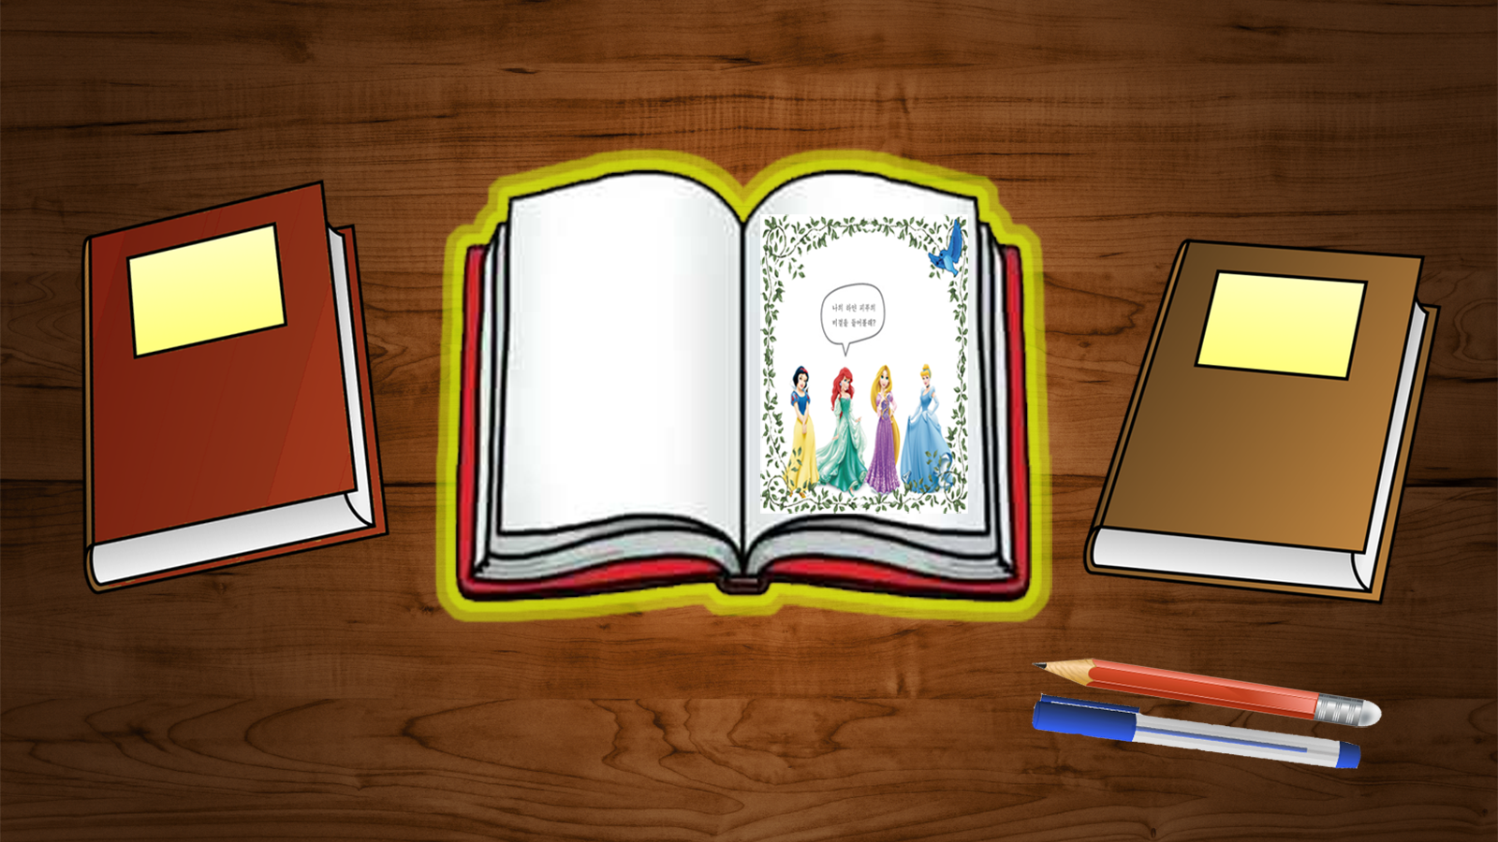
메인페이지
1
펼쳐진 책을 클릭하면 메뉴 페이지로 이동
1

Slide 3
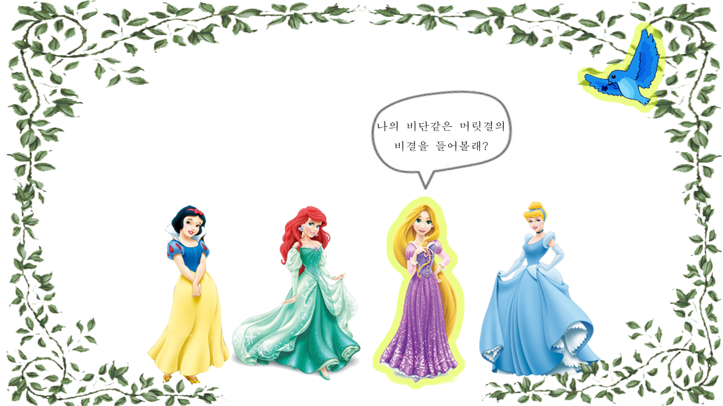
메뉴 페이지
1
백설공주 이야기로 이동하는 아이콘(마우스 오버-말풍선)
2
인어공주 이야기로 이동하는 아이콘 (마우스 오버-말풍선)
6
3
라푼젤이야기로 이동하는 아이콘 (마우스 오버-말풍선)
5
4
신데렐라 이야기로 이동하는 아이콘 (마우스 오버-말풍선)
1
2
3
4
5
공주를 마우스 오버 시 보이는 말풍선 (각 이야기의 주제가 담긴 텍스트)
6
새 아이콘 클릭 (조원소개 텍스트)

Slide 4
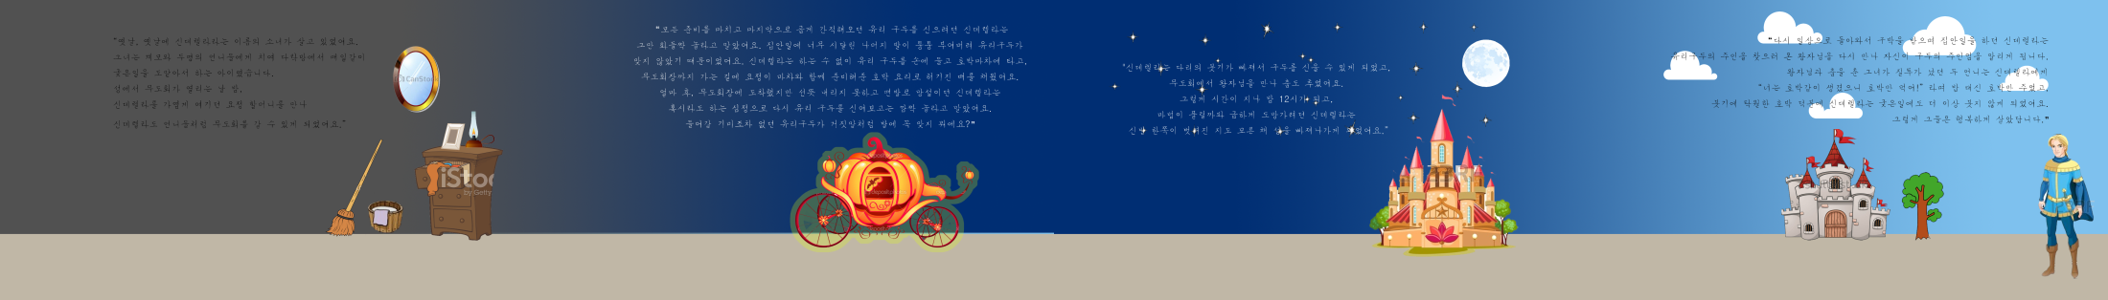
신데렐라 이야기
1
2
3
4
1에서 4까지 스크롤로 이동(각 페이지 모두 적용 됨)

Slide 5
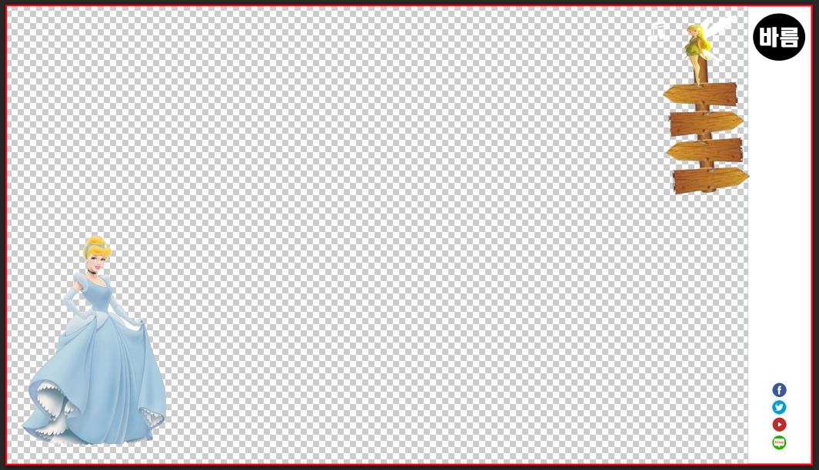
고정 페이지
1
신데렐라가 걸어가는 형태로 이야기의 주인공
2
바르미 캐릭터(메뉴아이콘)
2
3
4
3
바르미 캐릭터 클릭 시 나오는 메뉴
4
로고- 메인페이지로의 이동
1
5
Sns박스- sns로 이동
5

Slide 6
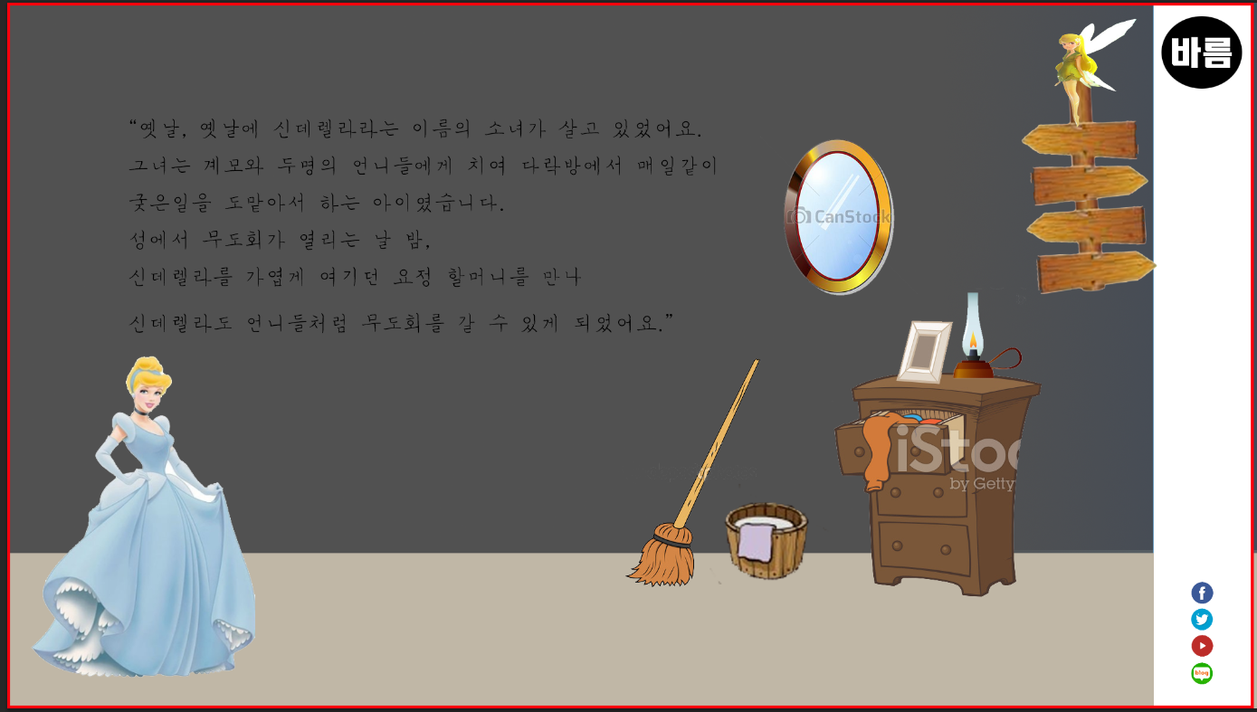
신데렐라 1번 페이지
1
BGM 동작 버튼
버튼 누를 시 BGM 재생
다시 한번 누를 시, 정지
1

Slide 7
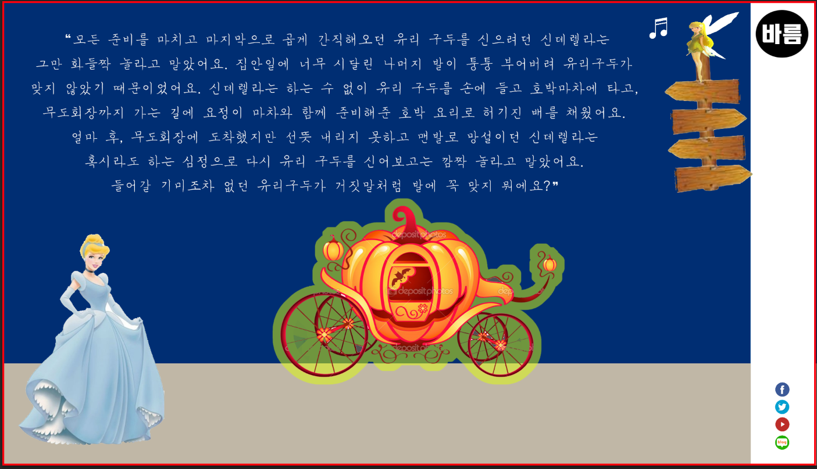
신데렐라 2번 페이지
1
BGM 동작 버튼
버튼 누를 시 BGM 재생
다시 한번 누를 시, 정지
1
2
팝업 버튼
클릭 시 팝업창 동작
호박의 효능에 대해서 부가적인 설명이 들어가는 부분이다.
2

Slide 8
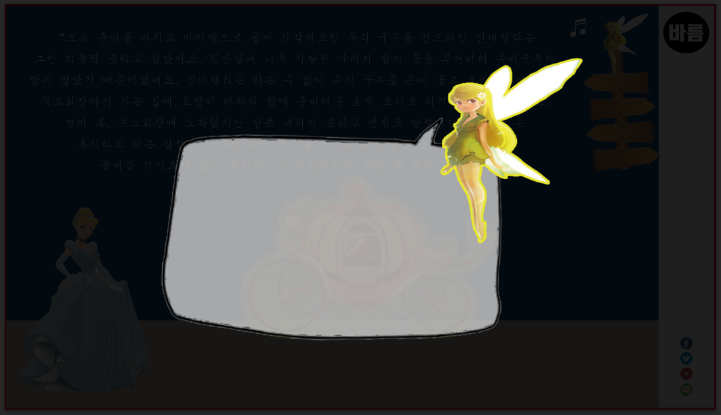
신데렐라 2번 팝업
1
팝업버튼
누를 시 팝업창 닫기
2
팝업 창
호박에 대한 부가적인 설명이 들어가 있는 팝업 영역
1
2

Slide 9
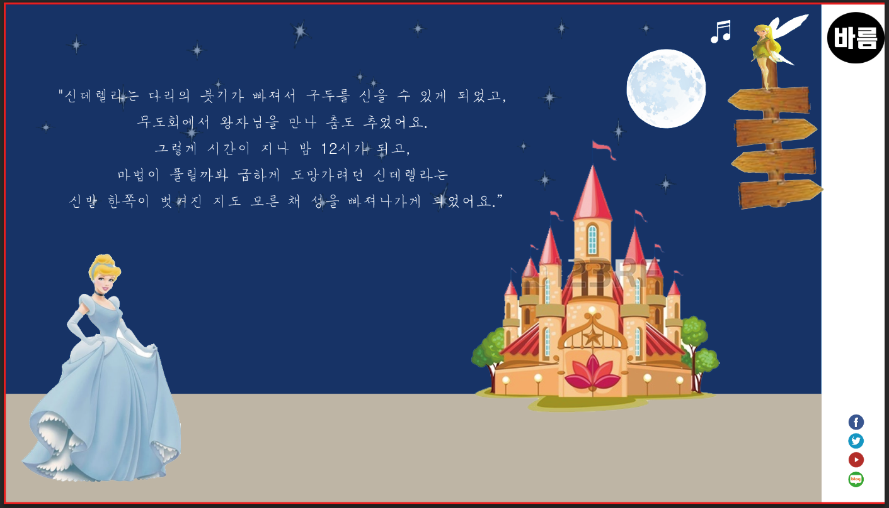
신데렐라 3번 페이지
1
BGM 동작 버튼
버튼 누를 시 BGM 재생
다시 한번 누를 시, 정지
1

Slide 10
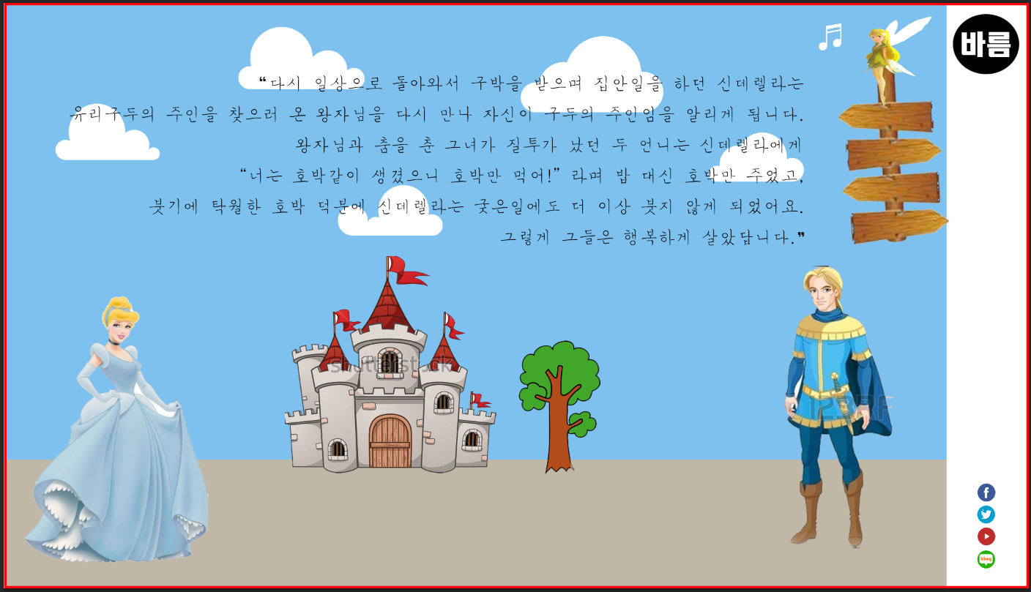
신데렐라 4번 페이지
1
BGM 동작 버튼
버튼 누를 시 BGM 재생
다시 한번 누를 시, 정지
1

Slide 11
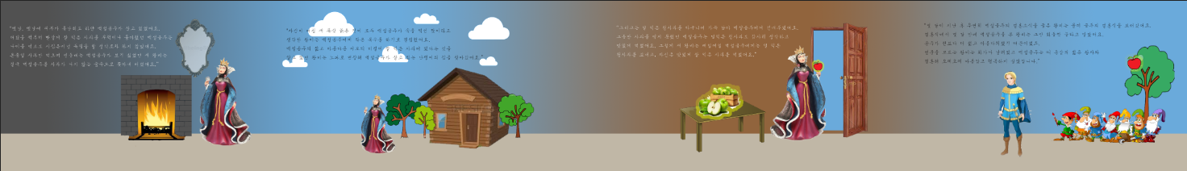

Slide 12
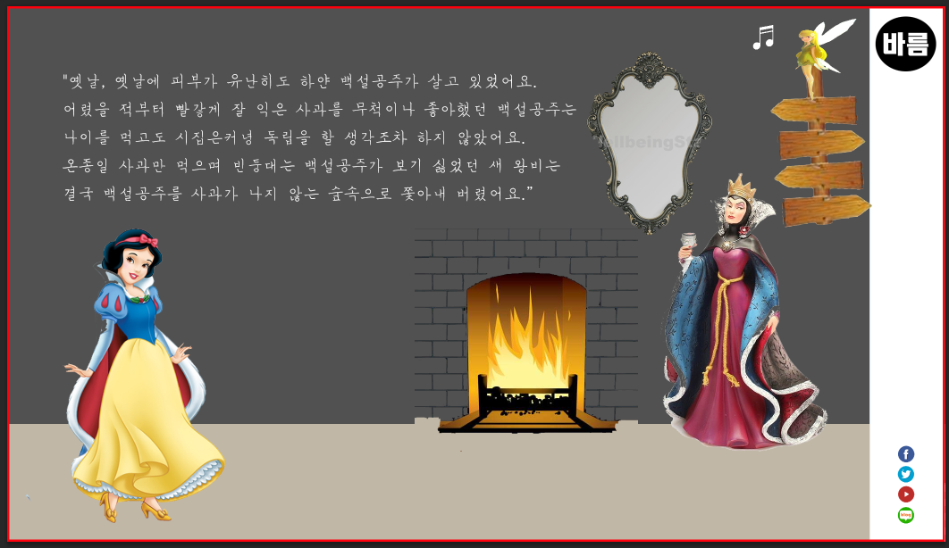
백설공주 1번페이지

Slide 13
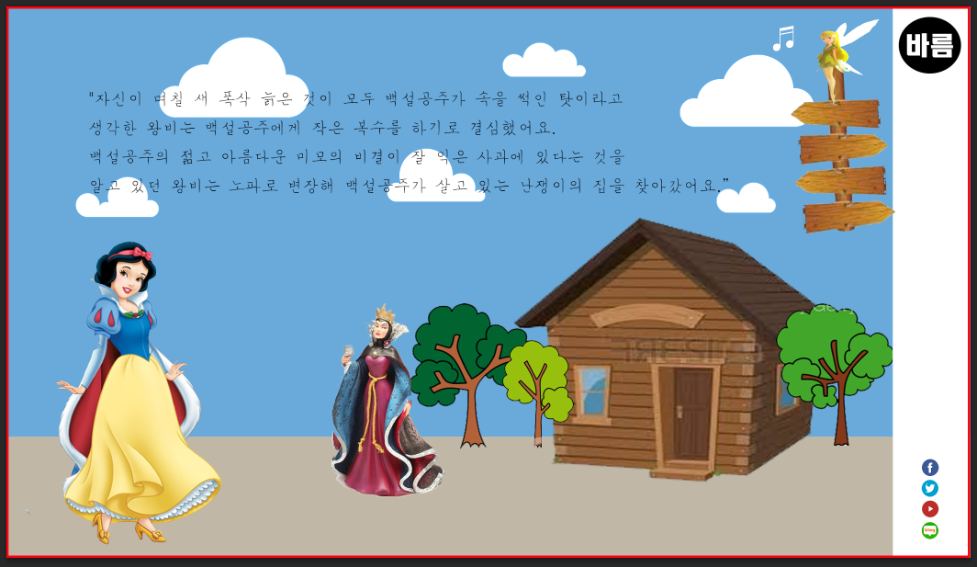
백설공주 2번페이지

Slide 14
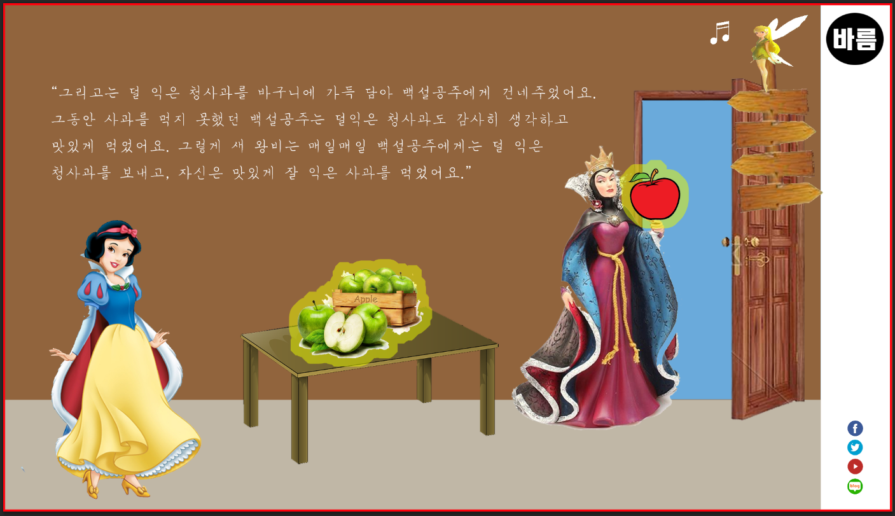
백설공주 3번페이지
1
클릭시 청사과 효능에 대한 팝업창 오픈
2
클릭시 사과 효능에 대한 팝업창 오픈
2
1

Slide 15
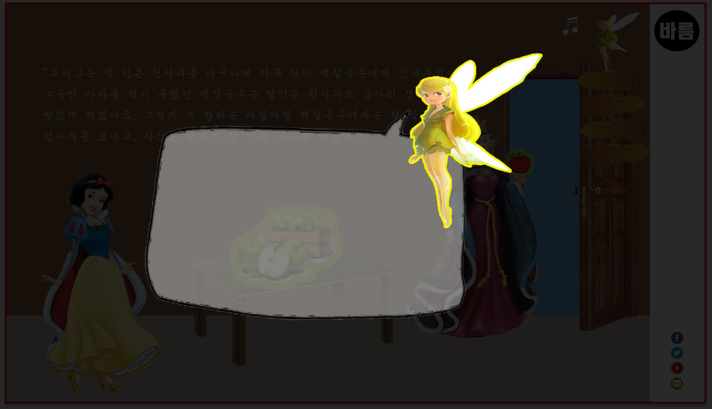
백설공주3번 팝업
1
팝업버튼
누를 시 팝업창 닫기
2
팝업 창
사과에 대한 부가적인 설명이 들어가 있는 팝업 영역
1
2

Slide 16
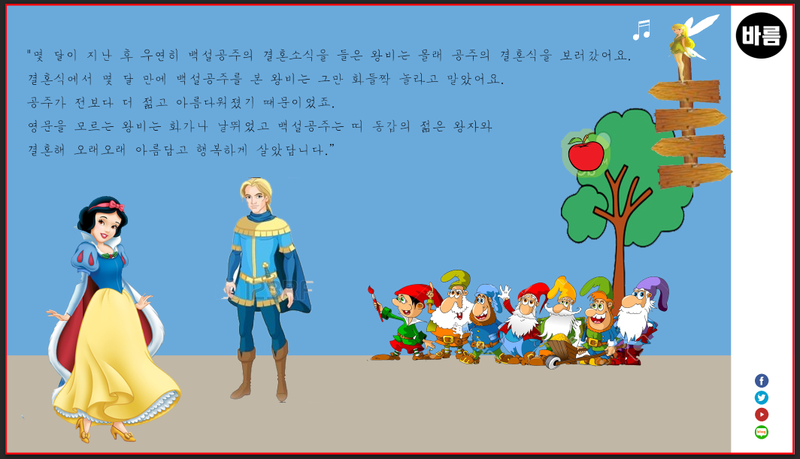
백설공주 4번페이지
1
클릭시 사과팩 만드는 방법에 대한 팝업창 오픈
1

Slide 17
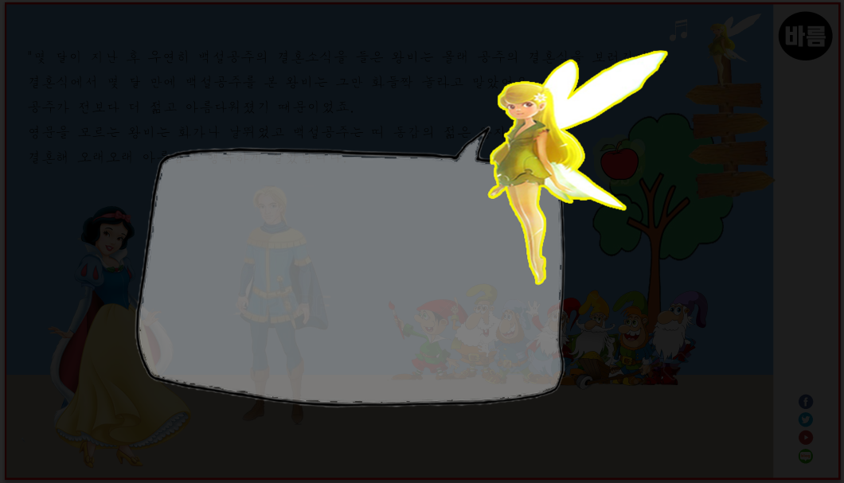
백설공주4번 팝업
1
팝업버튼
누를 시 팝업창 닫기
2
팝업 창
사과에 대한 부가적인 설명이 들어가 있는 팝업 영역
1
2

Slide 18
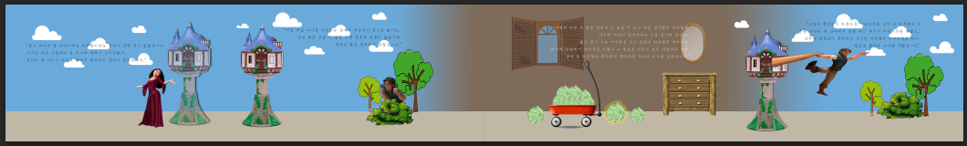

Slide 19
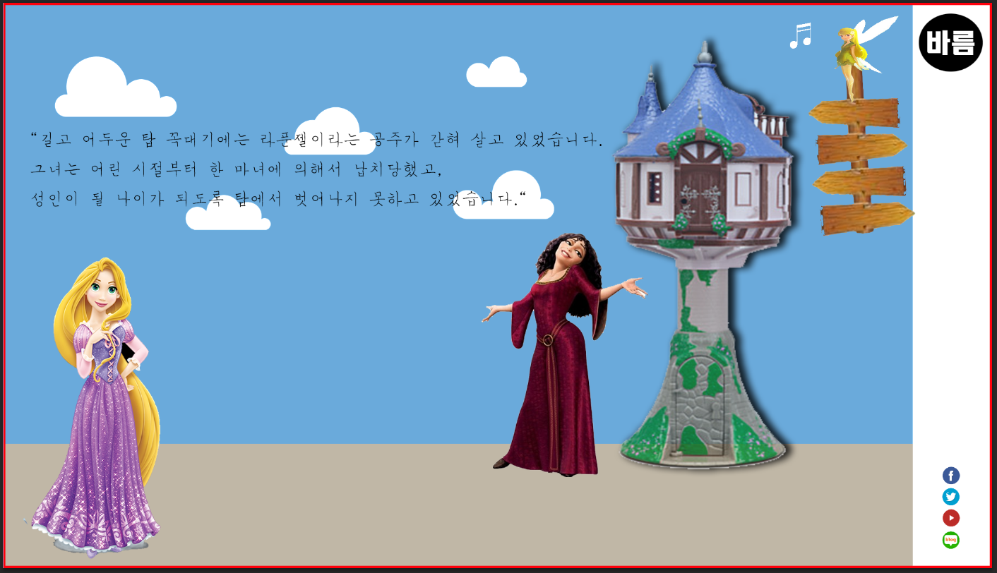
라푼젤 1번페이지

Slide 20
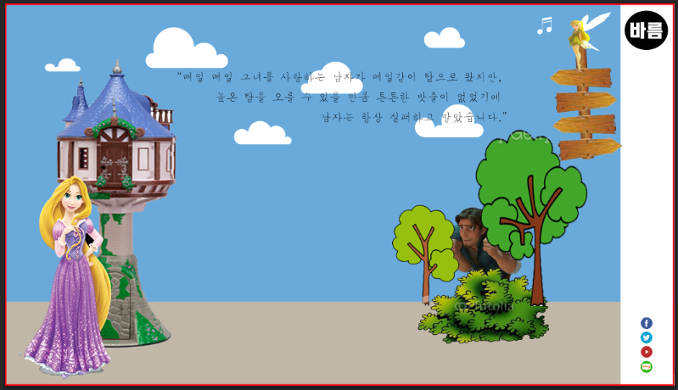
라푼젤 2번페이지

Slide 21
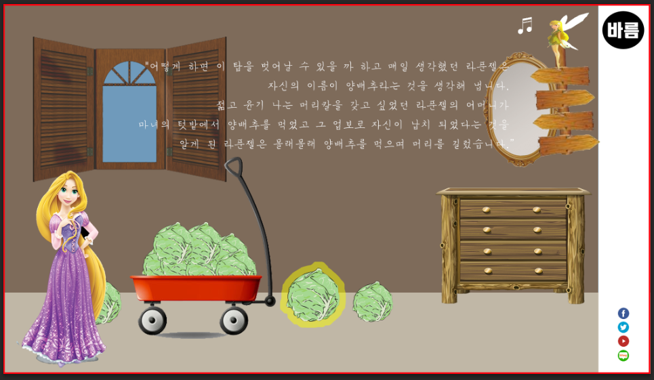
라푼젤 3번페이지
1
양배추 클릭시 양배추 효능에 관한 팝업창 오픈
1

Slide 22
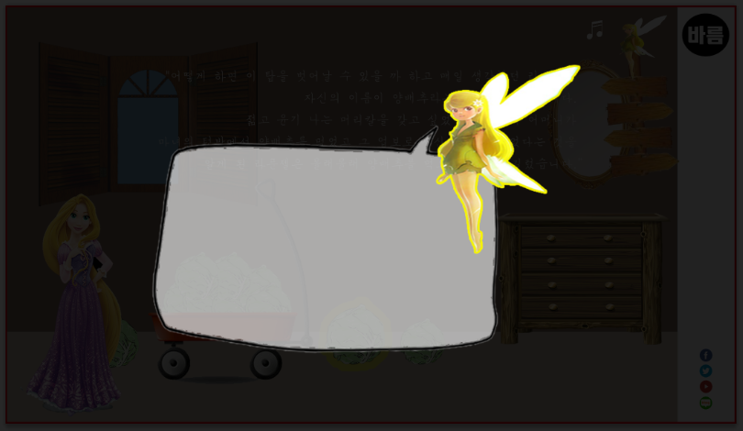
라푼젤 3번 팝업
1
팝업버튼
누를 시 팝업창 닫기
2
팝업 창
양배추에 대한 부가적인 설명이 들어가 있는 팝업 영역
1
2

Slide 23
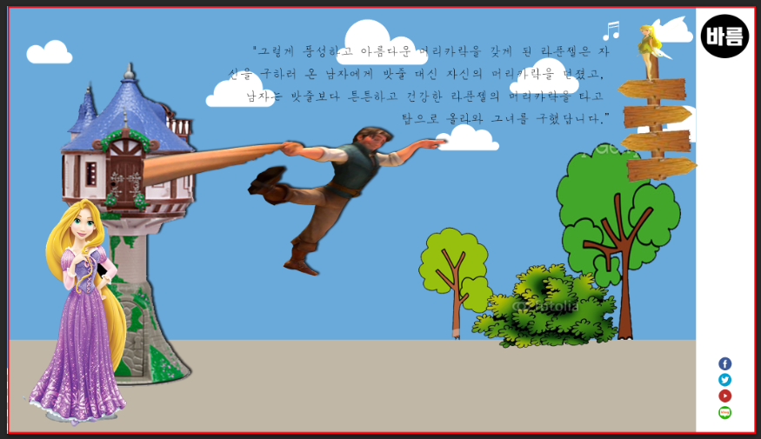
라푼젤 4번페이지

Slide 24
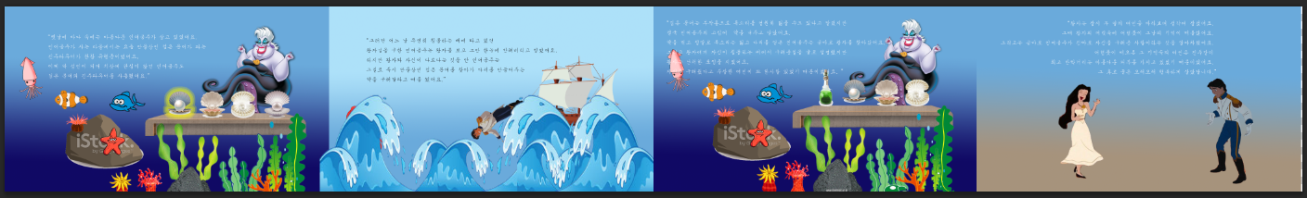

Slide 25
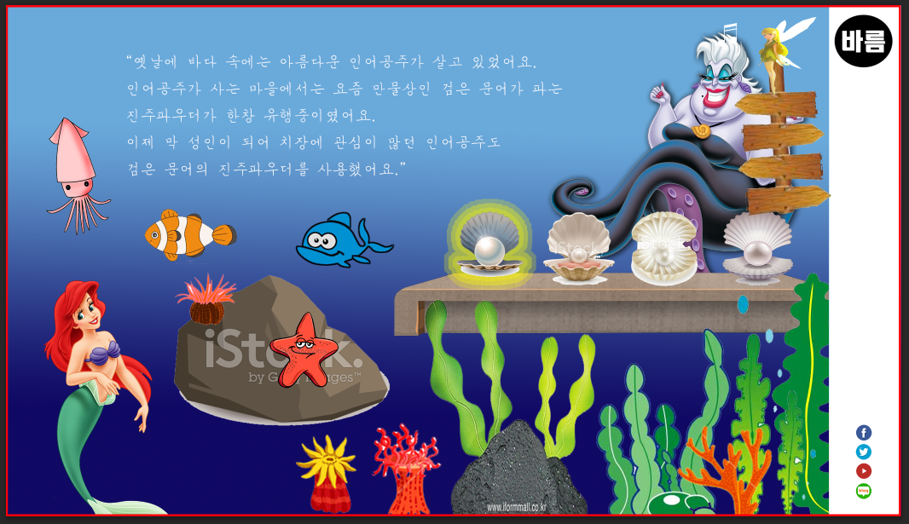
인어공주 1번페이지
1
조개 클릭시 양배추 효능에 관한 팝업창 오픈
1

Slide 26
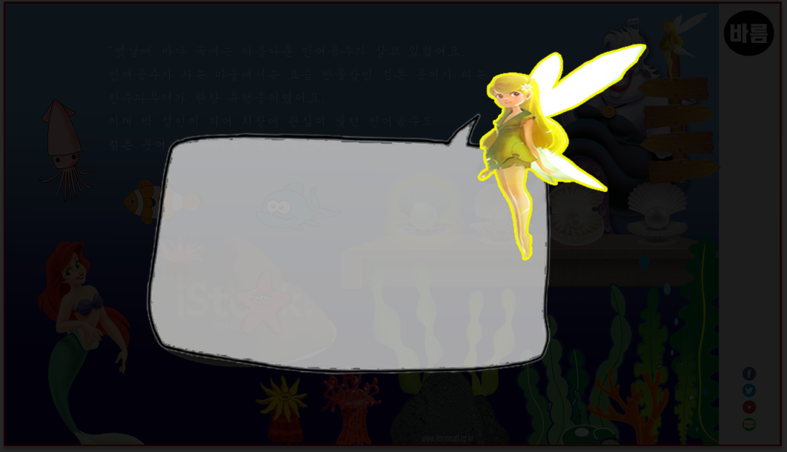
라푼젤 1번 팝업
1
팝업버튼
누를 시 팝업창 닫기
2
팝업 창
진주에 대한 부가적인 설명이 들어가 있는 팝업 영역
1
2

Slide 27
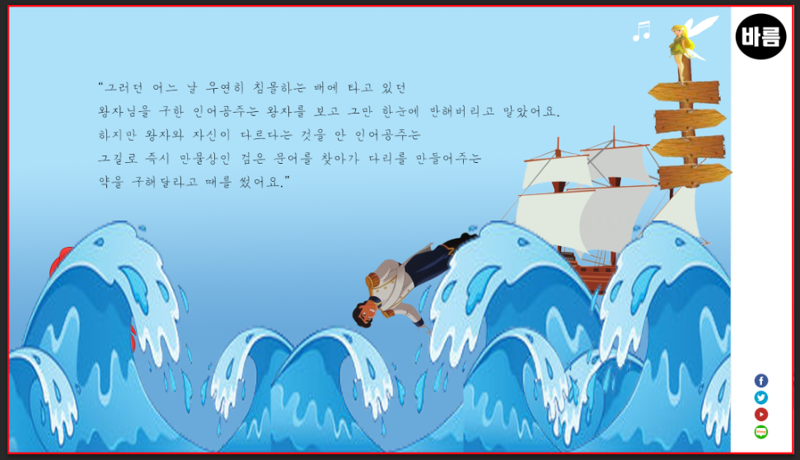
인어공주 2번페이지

Slide 28
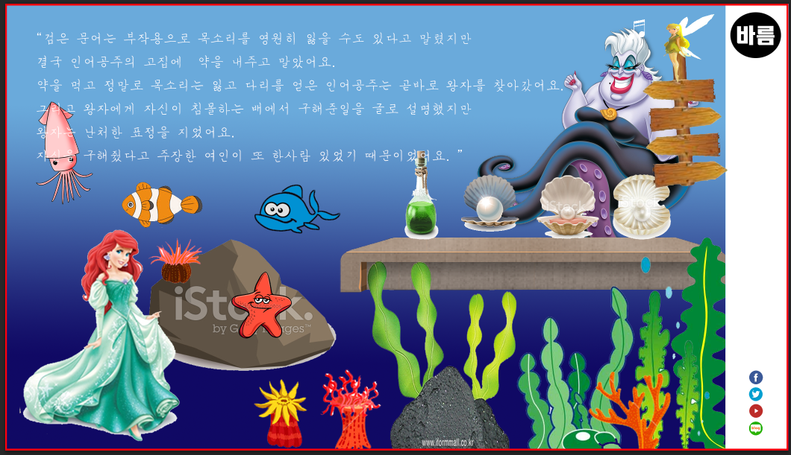
인어공주 3번페이지

Slide 29
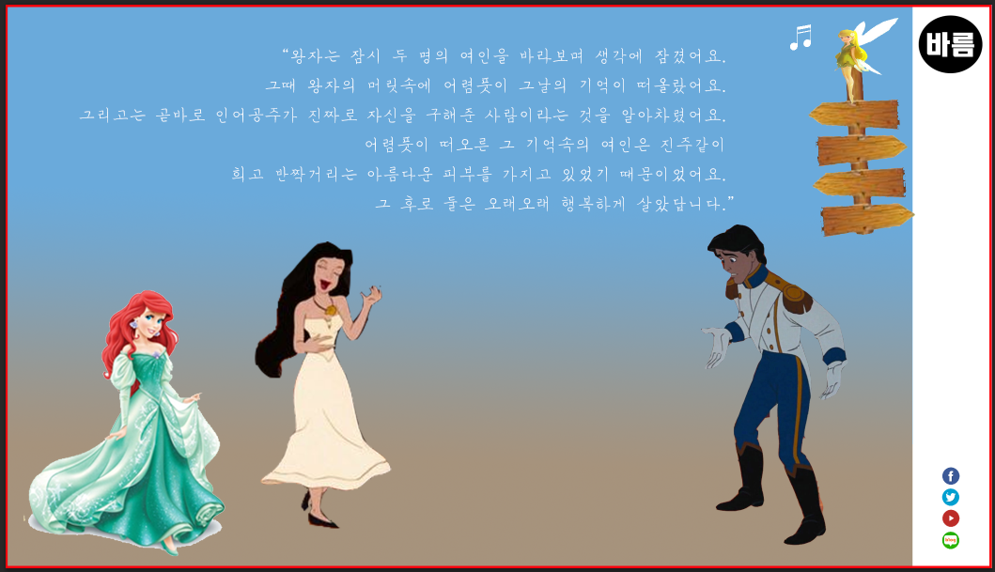
인어공주 4번페이지

